Slide 1
Capacidad y ocupación
Archivo creado el: 9/28/2020 10:05:19 AM

Slide 2
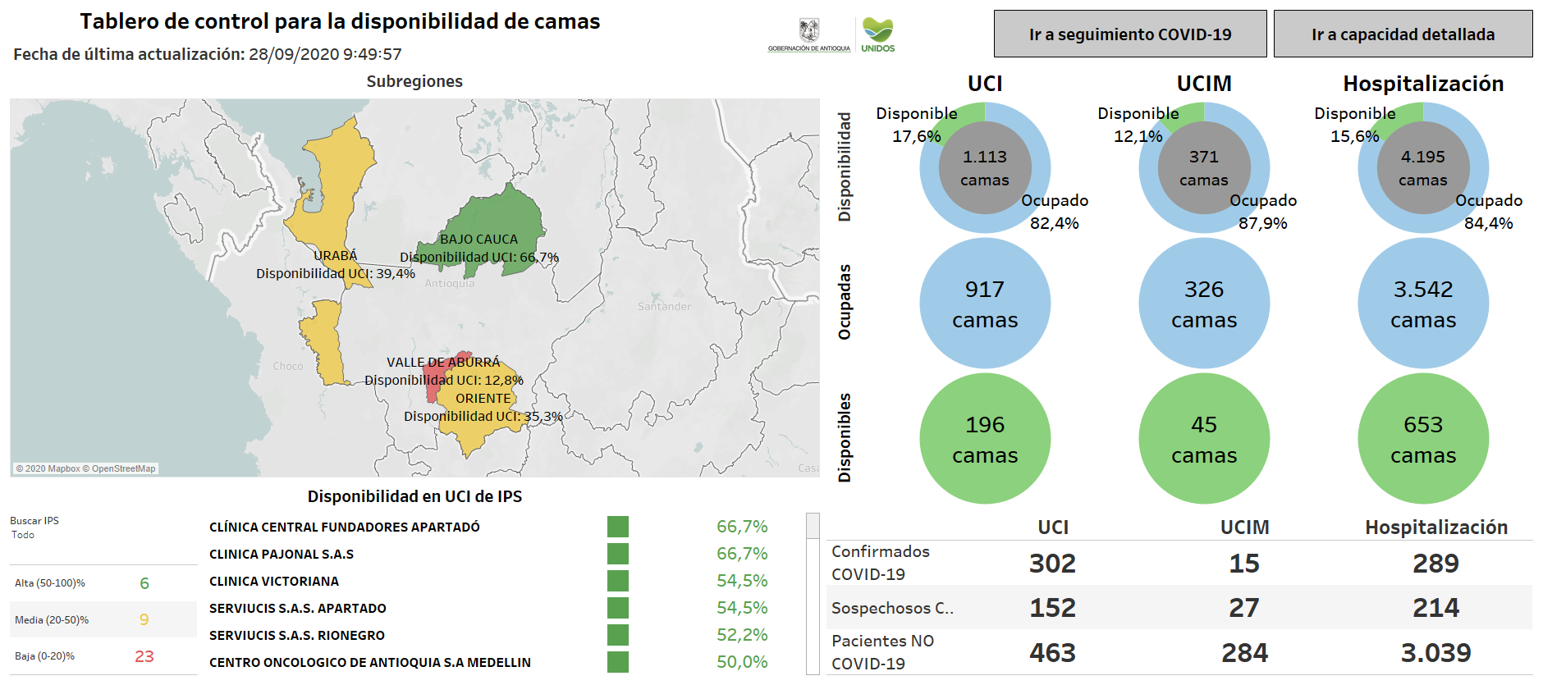

Slide 3
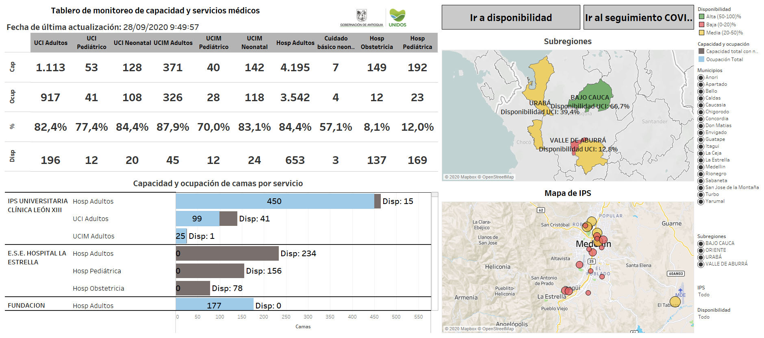

Slide 4
